Slide 1
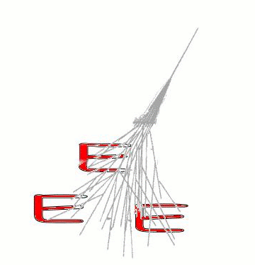

Rivelazione raggi cosmici ad alta energia con controllo remoto
ubaldo.denni@lnf.infn.it
antonietta.frani@lnf.infn.it
silvia.miozzi@lnf.infn.it

Slide 2
Progetto
Cubloc
LabView
Motore
IMS

Slide 3
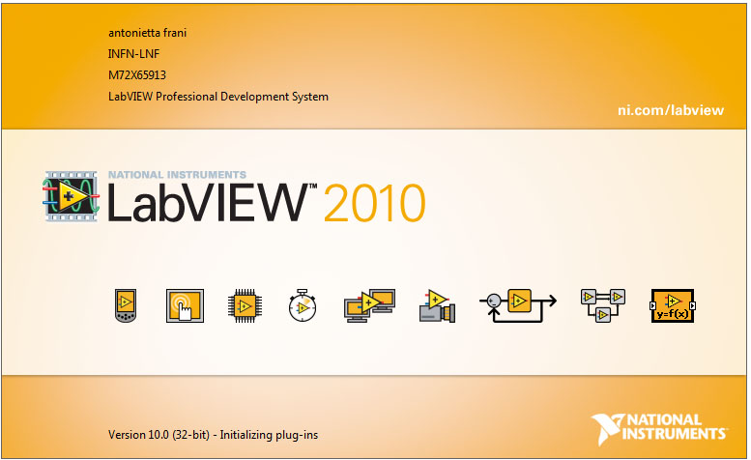
LabView

Slide 4
LabView
LabVIEW della National Instruments nasce nel 1984
LabVIEW acronimo di: Laboratory Virtual Instrument Engineering
Workbench
E’ un programma applicativo che usa il linguaggio grafico
G ( Graphical Language )‏
I programmi in LabVIEW sono chiamati Virtual Instruments
Sono formati da un Pannello frontale, un Diagramma a Blocchi,
una Icona e i Terminali

Slide 5
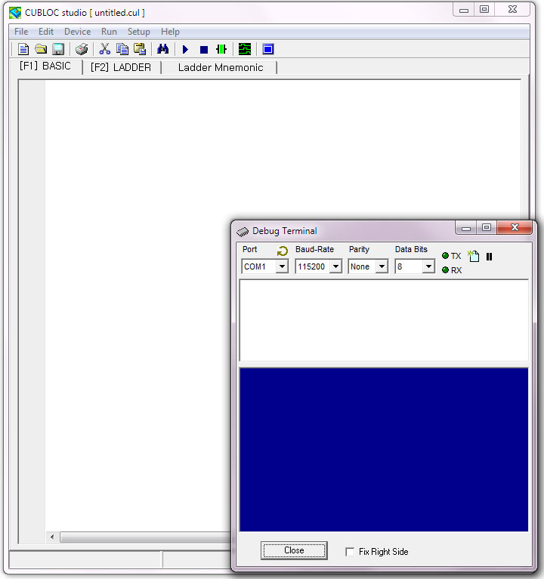
Cubloc

Slide 6
Cubloc
Il vantaggio del CUBLOC rispetto ai PLC classici e' nella programmazione. Essi, infatti, supportano la programmazione Ladder Logic integrata con il linguaggio Basic.
l'Utente ha a disposizione la semplicita' e l'efficienza della programmazione Ladder Logic (Real Time) unita alla potenza e semplicita' del linguaggio Basic.

Slide 7
Cubloc
Il CUBLOC ha una struttura multitasking che esegue il Basic ed il
Ladder simultaneamente. Questo consente al programma Ladder
di girare con precisione ed accuratezza mentre continuano le
elaborazioni in Basic.
Un altro vantaggio del CUBLOC nei confronti di altri
microcontrollori Basic e‘ la possibilita', da parte dell'Utente, di
separare la quantita' di lavoro tra Ladder Logic e Basic.

Slide 8
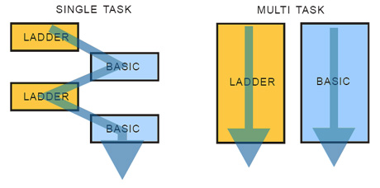
Cubloc
Possiamo effettuare una programmazione parallela in Logica Ladder e Basic.
Il primario vantaggio della Logica Ladder e' nel poter garantire il processo degli input in un tempo definito.
Il Basic e' un linguaggio in grado di processare algoritmi complessi.

Slide 9
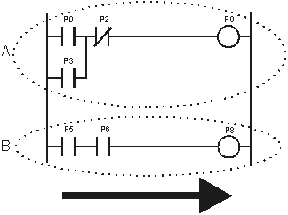
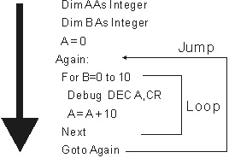
Cubloc
I circuiti A e B sono in stato di attesa, pronti a generare un output appena ricevono l'input.
Lo stesso programma “tradotto” in Basic ha un funzionamento Sequenziale

Slide 10
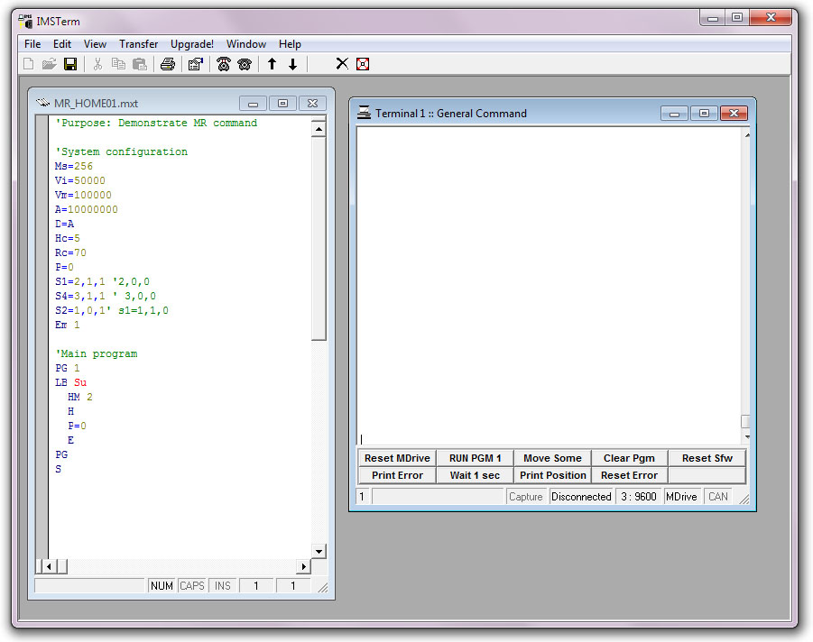
IMS Motore

Slide 11
Motore IMS
Programma residente che effettua la ricerca della posizione di Origine
Attende un comando tramite RS485
Cubloc
Cb405RT
Pc LabView
Interfaccia con l’utente, comunica tramite Ethernet con il Cubloc
Controlla e gestisce i valori di lavoro dei rivelatori
Comunica con il PC tramite Ethernet
Comunica con il motore tramite RS485

Slide 12
Motore IMS
Ms=256
Vi=50000
Vm=100000
A=10000000
D=A
Hc=5
Rc=70
P=0
S1=2,1,1
S4=3,1,1
S2=1,0,1
Em 1
Configurazione dei parametri di lavoro del motore
All’accensione esegue la ricerca della posizione di Origine
Attende un comando di movimentazione dal Cubloc
'Main program
PG 1
LB Su
HM 2
H
P=0
E
PG
S

Slide 13
LabView
Invia i valori al Cubloc
Inserimento dei valori di lavoro
Invia il comando di start al Cubloc
Start della misura
Riceve i dati dal Cubloc
visualizza i valori di tensione, corrente e di temperratura
Reset della misura
Tensione (V)
Posizione (mm)
Tempo di Misura (sec)
Invia il comando reset al Cubloc

Slide 14
Cubloc
main
Configurazione del Cubloc
Inizializzazione delle variabili
Lettura dal PC i valori impostati dall’utente
Impostazione dei valori di tensione di lavoro
Invio al motore il comando di movimentazione
Start dell’elettronica dei scintillatori
Stop dell’elettronica
Reset dell’elettronica
Lettura valori di tensione ,corrente e temperatura
Invio a Labview i dati
Riceve da LabView il comando di Reset

Slide 15
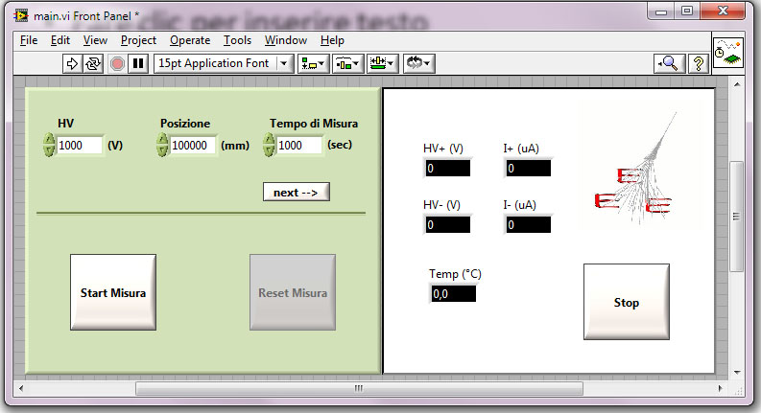
Programma in LabView

Slide 16
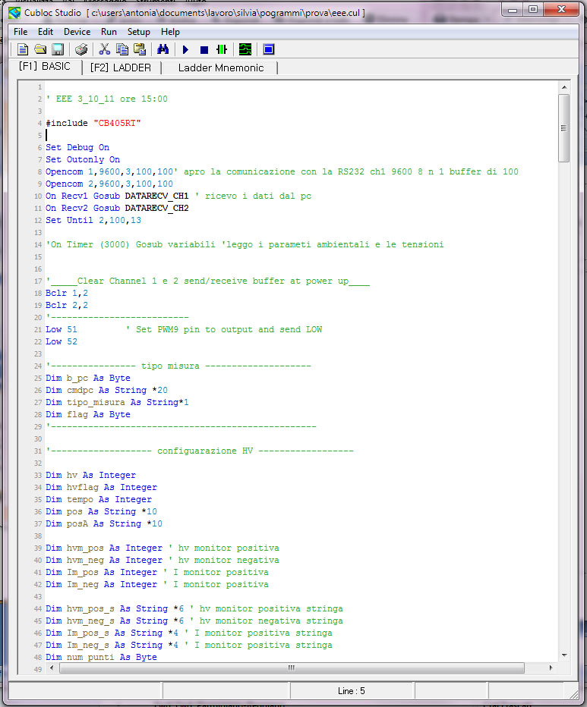
Cubloc

